Slide 1
Švýcarská “magická formule” v proměnách času
Adam Jan Turner
CEVRO Institut, z.ú.

Slide 2
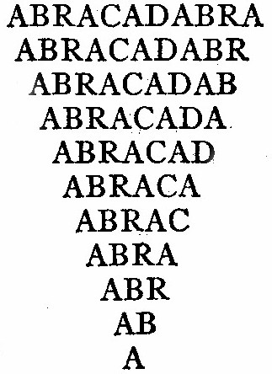
Obsah
Co to je magická formule?
Historický vývoj
Magická formule v praxi - 1999, 2003, 2007
Návrhy na úpravu magické formule
Zdroje

Slide 3
Co to je magická formule?
vzorec, který rozděluje 7 ministerských křesel mezi 4 největší strany ve Spolkové radě
dohoda
SVP
FDP
2:2:2:1
SP
die Mitte

Slide 4
Historický vývoj
1848 - Radikálové
1891 - poprvé zvolen člen katolických konzervativců
1917-1919 - ve Spolkové radě liberál
1929 - ve Spolkové radě člen Strany zemědělců, živnostníků a nezávislých
1943 - ve vládě sociální demokraté
1959 - poprvé použita magická formule
2003 - SVP získává další křeslo na úkor CVP
2019 - zásadní změny ve stranickém systému

Slide 6
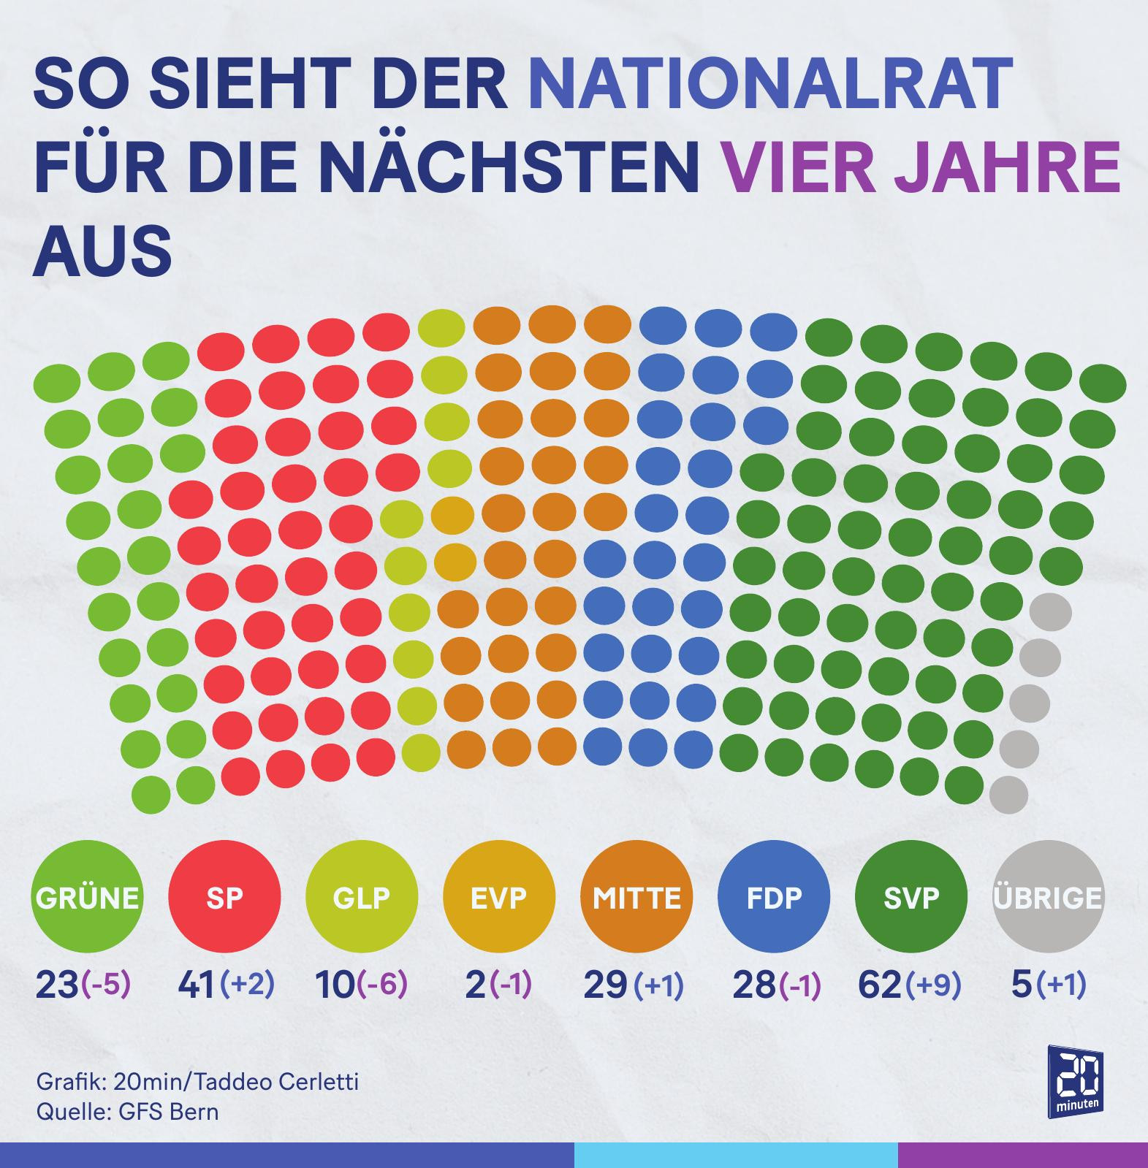

Slide 8
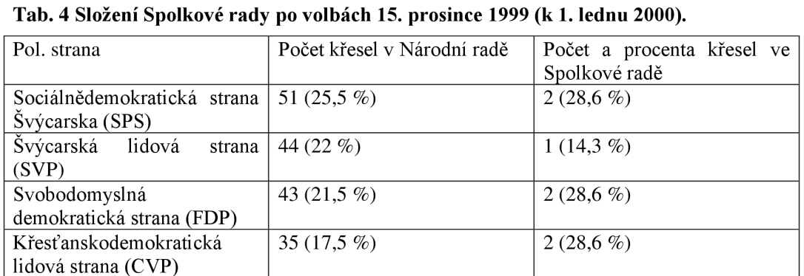
Magická formule v praxi - volby 1999

Slide 9
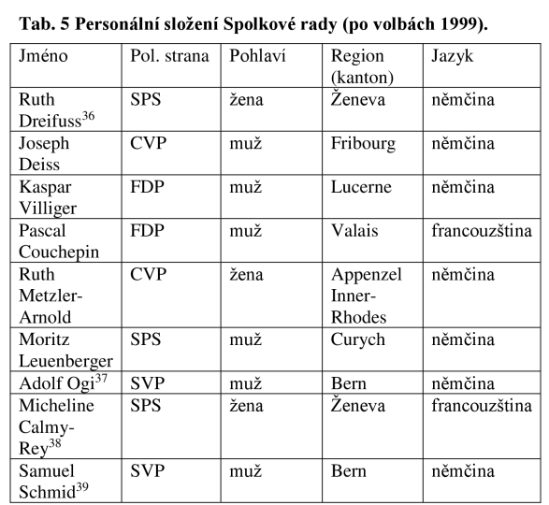
Magická formule v praxi - volby 1999

Slide 10
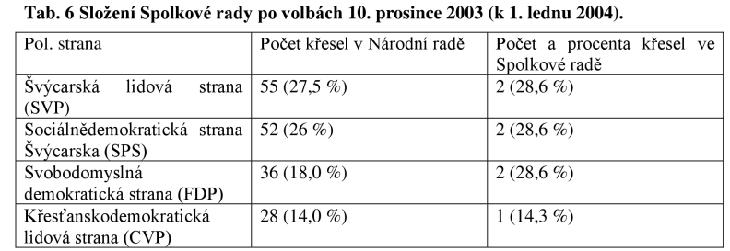
Magická formule v praxi - volby 2003

Slide 11
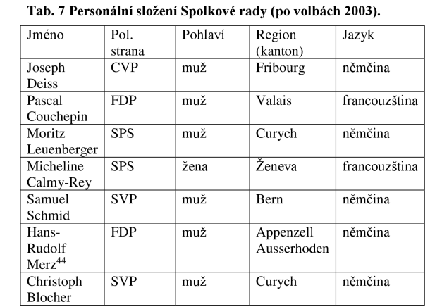
Magická formule v praxi - volby 2003

Slide 12
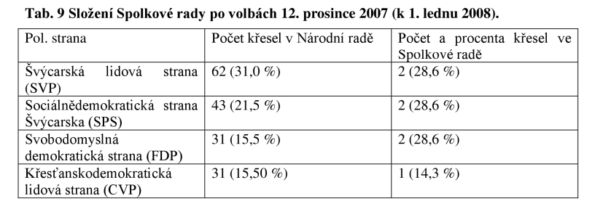
Magická formule v praxi - volby 2007

Slide 13
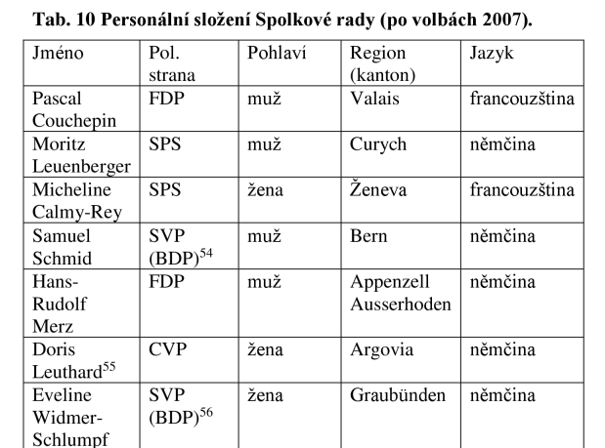
Magická formule v praxi - volby 2007

Slide 14
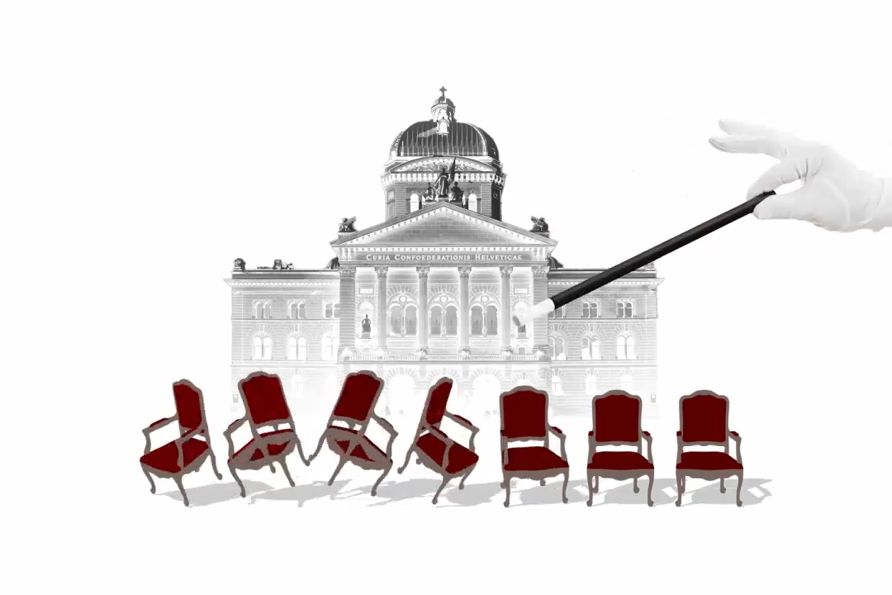
Návrhy na úpravu magické formule
2:1:1:1:1:1
bloky místo stran

Slide 15
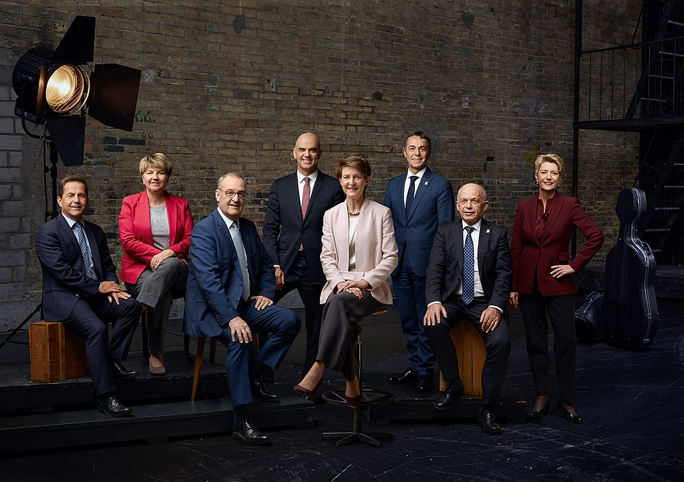

Slide 16
Zdroje
https://www.swissinfo.ch/eng/multimedia/the--magic-formula--of-switzerland-s-direct-democracy/48673222
https://theses.cz/id/ms8s2z/Diplomov_prce_Adla_Kaerov.pdf
https://theses.cz/id/t81ivk/Bakalsk_prce_-_Barbora_Jenkov.pdf
https://www.admin.ch/gov/en/start/federal-council/history-of-the-federal-council/federal-councillors-and-their-parties.html
https://www.ncbi.nlm.nih.gov/pmc/articles/PMC7816082/
https://blog.nationalmuseum.ch/en/2021/09/using-the-magic-formula-to-achieve-concordance/
https://www.tydenikhrot.cz/clanek/nuda-v-bernu-volby-ve-svycarsku-provazel-nezajem-volicu
https://www.seznamzpravy.cz/clanek/zahranicni-parlamentni-volby-ve-svycarsku-vyhrala-lidova-strana-238747
https://www.swissinfo.ch/eng/business/swiss-politics-set-to-lean-rightwards-and-become-less-green/48906794
https://www.srf.ch/news/schweiz/wahlen-2023/wahlen-2023-srf-zauberformelrechner-wie-verteilen-sie-die-bundesratssitze

